Slide 1
Один мудрец сказал ведь неспроста,
Что мир спасает красота.
Чем век свой, маяться, в безделье,
Займитесь лучше рукодельем!

Slide 2
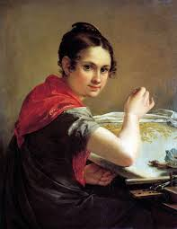
Картина Тропинина «Золотошвейка»

Slide 3
Тема: Декорирование изделия художественной вышивкой

Slide 4
- Использует визуальные элементы окружающего мира и выразительные средства искусства для передачи своих идей и чувств.
- Использует элементы казахской национальной культуры, в процессе создания творческих работ и изделий.
- Использует материалы и инструменты, соблюдая технику безопасности, осознавая и демонстрируя её важность
Цели урока:

Slide 5
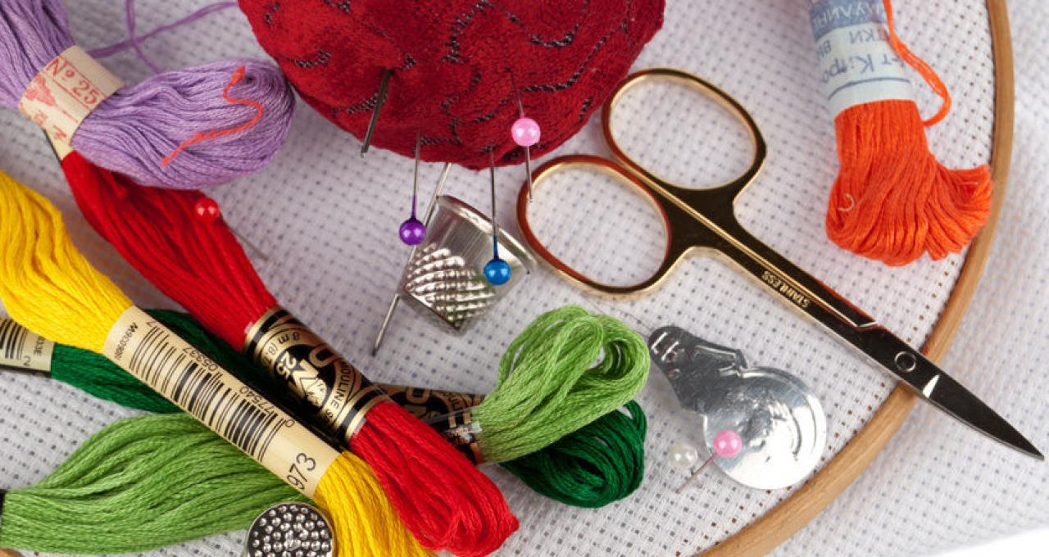
Оборудование и материалы:

Slide 6
Техника безопасности
Техника безопасности при работе с ручными иглами:
1. Храните иголки и булавки в определённом месте (специальной коробке, подушечке и т. д.), не оставляйте их на рабочем месте, ни в коем случае не берите иголку, булавки в рот и не вкалывайте их в одежду. Не оставляйте иголку и булавки в изделии;
2. Используйте при шитье наперсток;
3. Не используйте в работе ржавые иглы и булавки;
4. Выкройки к ткани прикрепляйте острыми концами булавок в направлении от себя;
5. Куски сломанных иголок или булавок собирайте и выбрасывайте, завернув в бумагу;
6. Посчитайте количество взятых булавок перед началом работы и количество булавок по окончанию работы, оно должно совпадать;
7. Спицы и крючок храните в чехле, по окончанию работы уберите их в место, недоступное для маленьких детей;
8. При работе со спицами держите их не ближе, чем 35 сантиметров от глаз.
Техника безопасности при работе с ножницами:
1. Храните ножницы в футляре и в недоступном месте для детей;
2. Во время работы не оставляйте лезвия ножниц открытыми;
3. Не держите ножницы острыми частями вверх, а также не используйте их при ослабленном центральном креплении;
4. При работе внимательно следите за направлением резки. Не режьте на ходу;

Slide 7
Формативное оценивание
- Шов выполнен по контуру орнамента
- С лицевой стороны стежки должны быть ровными, с одинаковым натяжением;
- С изнаночной стороны не должно быть узелков и беспорядочной путаницы ниток.
- Образец должен быть аккуратным, чистым

Slide 8
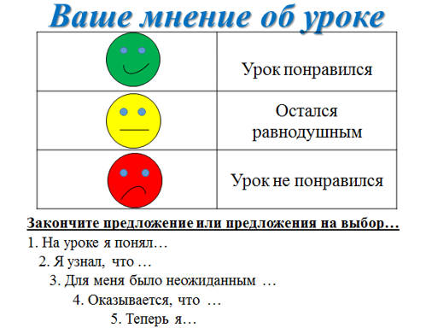
Рефлексия. Обратная связь.

Slide 9
« Красота на добро не смотрит, но люди от неё становятся добрее»
русский писатель
М. Пришвин

